Slide 1


Liceth Coronado Hinojosa
Marcelino Encinas Ovidio
PROYECTO REHABILITACIÓN BASADA EN LA COMUNIDAD – EIFODEC
MUNICPIO DE SACABA
COMUNICACIÓN ASERTIVA

Slide 2
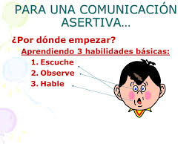
PROYECTO REHABILITACIÓN BASADA EN LA COMUNIDAD – EIFODEC
MUNICPIO DE SACABA

Slide 3
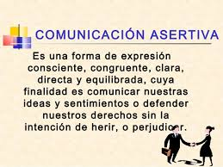

PROYECTO REHABILITACIÓN BASADA EN LA COMUNIDAD – EIFODEC
MUNICPIO DE SACABA

Slide 4

COMUNICACION
PROYECTO REHABILITACIÓN BASADA EN LA COMUNIDAD – EIFODEC
MUNICPIO DE SACABA
Es una forma de interacción en la cual las personas intercambian información con otras personas, siempre y cuando haya entre ellas un conjunto de precondiciones, conocimientos y reglas que hacen posible la comunicación.
La familia es la primera escuela donde aprendemos cómo comunicarnos. La forma como aprendemos a comunicarnos en nuestra familia, y como nos comunicamos con los demás.

Slide 5

PROYECTO REHABILITACIÓN BASADA EN LA COMUNIDAD – EIFODEC
MUNICPIO DE SACABA
EDUCACIÓN EN LA FAMILIA
Si en la familia los padres mantienen entre ellos una comunicación sincera y clara, los hijos aprenden a comunicarse de una manera semejante dentro y fuera del hogar.
Así el niño comienza aprendiendo gestos y tonos de voz de sus padres y hermanos comunicándose atreves de ellos.

Slide 6

PROYECTO REHABILITACIÓN BASADA EN LA COMUNIDAD – EIFODEC
MUNICPIO DE SACABA
Clara
Claro.- de fácil comprensión
Preciso.- Exprese objetivamente lo que quiere decir
Breve.- Únicamente lo necesario.
Preciso
El mensaje debe ser
Breve

Slide 7
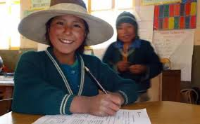
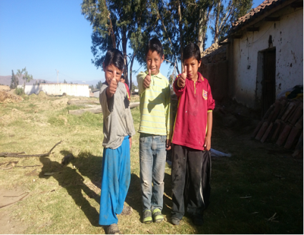
PROYECTO REHABILITACIÓN BASADA EN LA COMUNIDAD – EIFODEC
MUNICPIO DE SACABA
ESTILOS DE COMUNICACION
CARIÑO
AMABILIDAD
ALEGRIA
CORTESIA
RESPETO
AMISTTAD

Slide 8
PROYECTO REHABILITACIÓN BASADA EN LA COMUNIDAD – EIFODEC
MUNICPIO DE SACABA
COMPORTAMIENTO ASERTIVO
Son personas que son capaces de expresar sus sentimientos, ideas y opiniones
  En sus relaciones interpersonales se sienten relajados y con control.
RASGOS CARACTERÍSTICAS
  ACTUA BIEN
Expresión facial amistosa
Mira directamente al interlocutor
Gestos no amenazadores
Volumen de voz adecuado
Usan la primera persona para expresar sus propios ideas, opiniones, emociones y sentimientos.
Respeta los derechos básicos de los demás, aun tratando de conseguir los objetivos propios

Slide 9
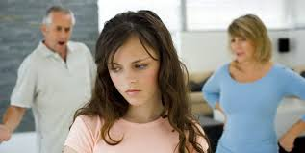
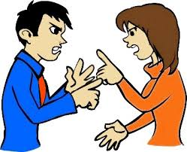
PROYECTO REHABILITACIÓN BASADA EN LA COMUNIDAD – EIFODEC
MUNICPIO DE SACABA
COMPORTAMIENTO AGRESIVO
La falta de respeto hacia los derechos de los demás, incluso cuando no sea necesario defender lo propios.
RASGOS CARACTERISTICOS
ACTUA MAL
Expresión facial con signos de tensión o enfado
Miran directamente a los ojos de manera agresiva.
Gestos amenazadores.
Volumen de voz alto.
Posición frente a frente.

Slide 10
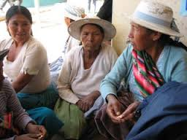
COMPORTAMIENTO PASIVO
PROYECTO REHABILITACIÓN BASADA EN LA COMUNIDAD – EIFODEC
MUNICPIO DE SACABA
Las personas evitan mostrar sus sentimientos, o pensamientos por temor de ser rechazado.
Rasgos característicos
  Sentimiento de miedo y tristeza.
  Dan un valor superior a los demás
  NO ACTUA
Expresión facial tímida
Ojos orientados hacia abajo
Volumen de voz baja
Fluidez verbal escasa, lenta ,etc.

Slide 11
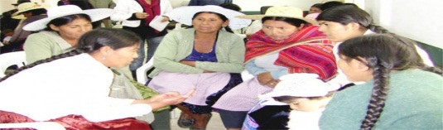
PROYECTO REHABILITACIÓN BASADA EN LA COMUNIDAD – EIFODEC
MUNICPIO DE SACABA
RECURSOS COMUNICATIVOS
ESCUCHA ACTIVA
Es escuchar con comprensión y entender la comunicación desde un punto de vista del que habla.
Para comprender mejor hay que diferenciar entre oír y escuchar:
Oír consiste en percibir vibraciones del sonido.
Escuchar consiste en entender y comprender lo que se oye.

Slide 12
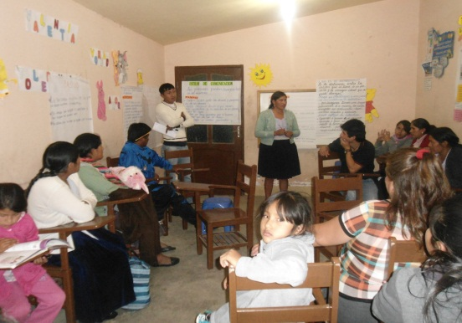
PROYECTO REHABILITACIÓN BASADA EN LA COMUNIDAD – EIFODEC
MUNICPIO DE SACABA
LA ESCUCHA ACTIVA nos lleva a entender cómo se sienten los demás y cómo ven el mundo.
No es estar callado, sino hacer ver que entendemos.
Aceptar que aunque nosotros somos los mayores, no siempre tenemos que tener razón.

Slide 13
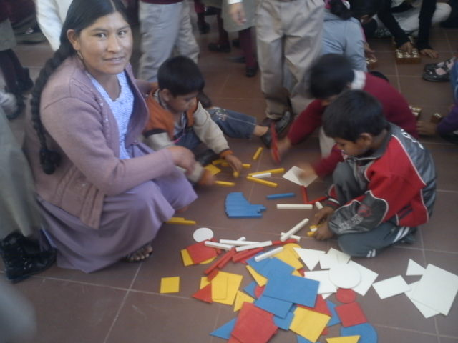
PROYECTO REHABILITACIÓN BASADA EN LA COMUNIDAD – EIFODEC
MUNICPIO DE SACABA
EMPATIA
Se define como la capacidad de ponerse en el lugar del otro, es una destreza básica de la comunicación interpersonal permitiendo solo entre dos personas.
CARACTERISTICAS DE LA EMPATIA
Escuchar sus sentimientos, emociones y comprenderlos.
Escuchar de manera activa, ayudara a que la persona se sienta mejor.
Apreciar los sentimientos y necesidades de los demás esto conlleva a la calidez emocional, el compromiso, el efecto y la necesidad.
Comprender lo que le pasa al interlocutor, llegar a conocer que siente, lo que piensa.

Slide 14
PROYECTO REHABILITACIÓN BASADA EN LA COMUNIDAD – EIFODEC
MUNICPIO DE SACABA
AUTOESTIMA
Una persona que es asertivo tiene una alta autoestima porque tiene la capacidad para ser como quiere ser, para defender verbalmente lo que quiere defender de forma oportuna.
La importancia de una autoestima sana reside en el hecho de que es la base de nuestra capacidad para responder de manera activa y positiva las oportunidades que se nos presentan en el trabajo, amor y en la diversión.

Slide 15
PROYECTO REHABILITACIÓN BASADA EN LA COMUNIDAD – EIFODEC
MUNICPIO DE SACABA
BIBLIOGRAFIA:
. Van- Der, J. Carlos 2003, El libro de las habilidades de comunicación personal, España.
. Ramírez, Víctor, 2008 Conductas expresiones asertivas que elevan la autoestima, México.
. Caballo V. 1993, Terapia y modificación de la conducta, España.
. Gonzales Sonia. 2001, habilidades de comunicación y escucha activa.

Slide 16
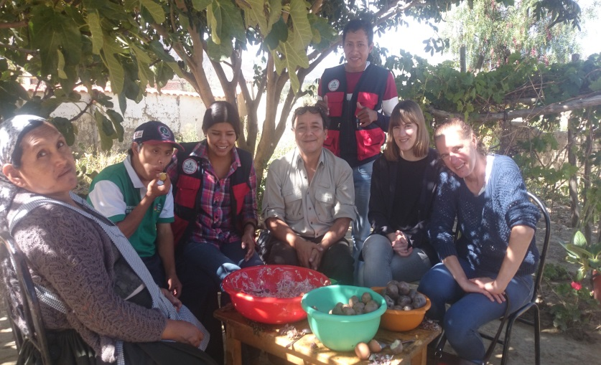
PROYECTO REHABILITACIÓN BASADA EN LA COMUNIDAD – EIFODEC
MUNICPIO DE SACABA
MUCHAS GRACIAS……………….EQUIPO - EIFODEC

